Slide 1

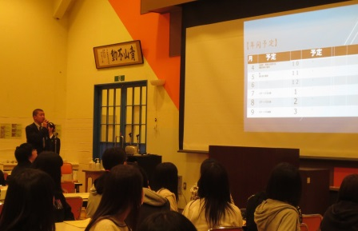
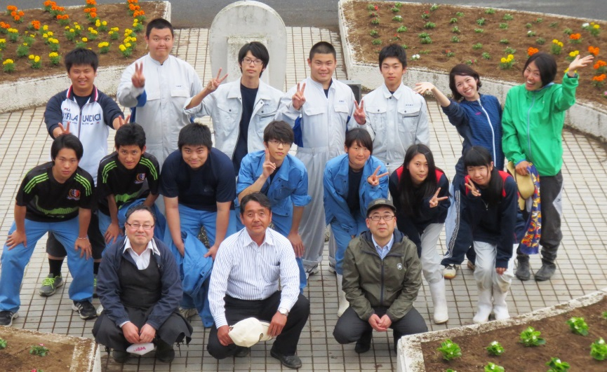
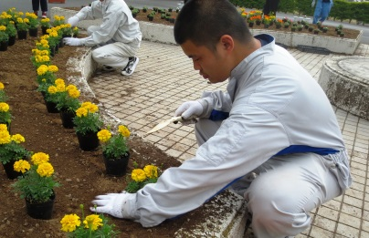
宮城県加美農業高等学校 耕心寮 寄宿舎指導員だより
忠恕（ちゅうじょ）
No.２
平成２９年６月３日(土）
文責：本間
５月１８日（木）２０：００から寮食堂にて寮生総会が行われ，寮生会と寮にある各種委員会の委員長より，それぞれの会のメンバーや活動内容について説明がありました。寮生会には寮生全員が所属し，委員会には希望入寮の２，３年生が所属することになっています。
今年度の寮生会役員とそれぞれの委員会のメンバー及びスローガンを紹介します。
寮生会
会長：佐々木研
副会長：佐々木朋弥 荒川怜奈
役員：鎌田夏輝 清野優希 三浦裕也
荒井純奈 狩野未来 佐藤純菜 佐藤奈央
板垣晴 内海輝 大衡吟之介 高橋健人
大野凜花 古川茉侑 佐久間杏花 遊佐佑梨
スローガン
全国一位の寮をつくろう～ガンガンいこうぜ寮生会～
寮生総会が
ありました
学習・選挙委員会
委員長：佐々木朋弥
副委員長：佐々木佳紀 松本蓮
委員：佐々木研 門田龍季 大井匠 瀬戸なつみ
板垣晴 鈴木愛也 高橋健人 松原誠司
スローガン
学習時間は集中して取り組む。
選挙はふざけないようにし，差別がないようにしよう。
風紀委員会
委員長：伊藤亜美
副委員長：石巻裕貴 狩野未来
委員：鎌田夏輝 佐藤純菜 佐藤奈央 相澤優
内海輝 大衡吟之介 大野凜花 佐久間杏花
スローガン
良生になろう！～みんなで快適Life～
管理委員会
委員長：三浦裕也
副委員長：荒井純奈 荒川怜奈
委員：太田壮一 櫻井誠也 清野優希 高平勝
大谷龍 熊坂和哉 永井英寿 三上剛人
スローガン
寮生みんなが過ごしやすいように管理する！
インターアクトクラブ委員会
委員長：島田圭都
副委員長：千葉優花 髙橋竜一
委員：及川拓巳 入澤円 今藤健一
狩野未来 和田春菜
スローガン
さまざまな人と協力しあい，
自らできることを積極的に行動する
美化委員会
委員長：平田一葉
副委員長：伊藤悠太 古川茉侑
委員：大沼勇士 大場紘斗 門脇拓也 工藤大暉
佐々木貴志 髙橋優介 針生蓮 松井光貴
スローガン
寮をきれいにしよう
５月２４日（水）の放課後，花壇植栽が実施されました。植栽場所は，中新田体育館の花壇で，そこに加美農生が育てた３種類約３５０株の花が，寮と学校のインターアクト委員の生徒と教員らにより植えられました。
花壇植栽に
行ってきました

Slide 2
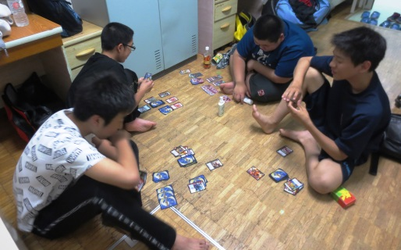
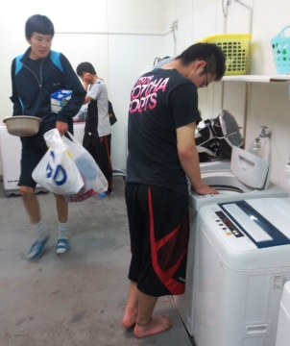
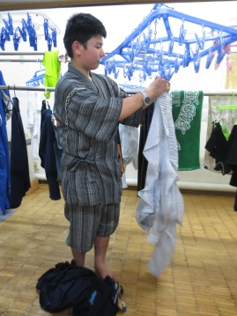
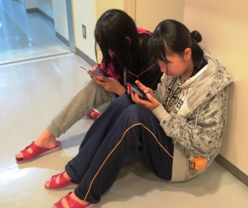
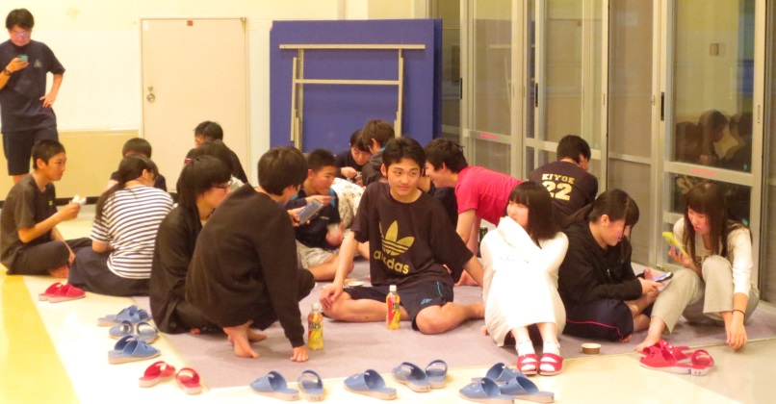
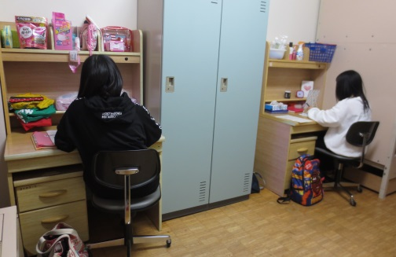
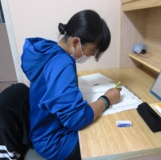
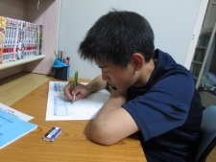
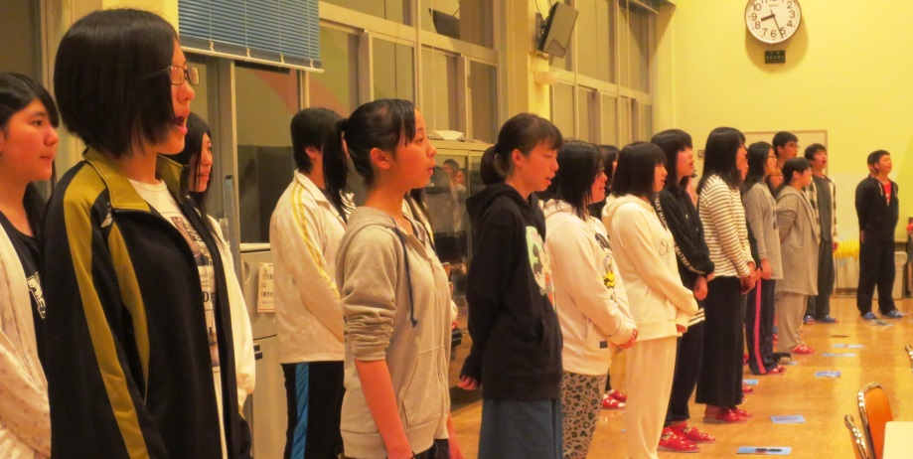
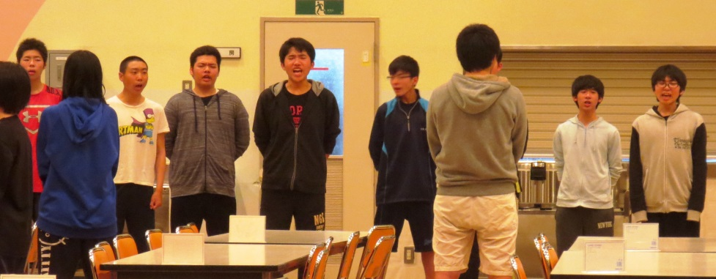
自由時間
生活の様子
洗濯機を回す手つきも干す手つきも慣れたものです。
今年度から時間･場所限定で携帯・スマホが使えるようになり，その時間のコモンホールには寮生がわんさかと集まっています。また，男子部屋ではカードゲームに興じる寮生たちの姿が。
洗濯
学習時間
週番は１週間交代。主な仕事は，
・消灯後の施錠と消灯状況の確認
・日誌への記入
・清掃後の点検
・朝礼時の旗揚げ
・終礼時の指示伝達 等
食事当番も１週間交代。主な仕事は，
・朝食（一斉朝食）の準備
・夕食（セルフサービス）の準備
・食前食後のテーブル拭き
学年毎に準備された課題に向かう寮生たち。
伝統の「耕心」練習
義務入寮の１年生が寮生会役員の指導のもと寮是である「耕心」を暗唱するという伝統的な活動が，今年度も４月下旬から５／２４まで行われました。今年の１年生は大きな声を出すのが得意な生徒が多く，練習初日よりとても大きな斉唱の声が食堂から漏れてきました。何度も繰り返す中で，難しい言葉がたくさん出てくる文章をしっかり覚えた１年生たち。この文章を今後の３年間の学習の基礎として胸の中にしっかり入れておいてほしいと思います。
１年生，そして寮生会の役員の皆さん，お疲れ様でした。
【６月の予定】
６月 １日（木）衣替え
２日（金）宿泊日（県総体のため）
３日（土）閉寮日，県総体（～４日）
５日（月）振替休業日（６/３の分）
６日（火）開寮日
９日（金）閉寮日
１２日（月）開寮日
１３日（火）前期中間考査（～１６日）
１６日（金）閉寮日，寮費納入期限，
１９日（月）開寮日，清掃週間
２３日（金）閉寮日
２６日（月）開寮日
２７日（火）第１回居室替え
３０日（金）閉寮日
心を耕す，それはより良く，より高く生きようとする者にとって欠かせぬ日々の自己練磨を意味する。だからよく土を耕そうと志す者はまず心を耕さねばならない。乾ききった砂漠や，固く冷たい岩場に種を落としても芽は出ないが，良く耕され滋味豊かに準備された土にはあらゆる希望の萠芽が約束されるから。
諸君はこれから，自分達に託された一粒の種―「課題多き日本の農業の将来」―を立派に実らせねばならない。しかも勘に頼る孤軍奮闘の経験主義はもはや前代のもの，新しい時代に即して遠く将来を展望し，賢く，たくましく，勤勉に，豊かに育て実らせる術を身につけねばならない。
寝食苦楽を共にする集団生活の中で，寮生一人ひとりがその心―知性・心情・意志―をよく耕し互いに切磋琢磨してあすの実践の沃土を築いていく姿こそ，「耕心」の名にかけられた人々の願いである。
５月１９日に耕心会役員会，５月２６日に耕心会総会が行われました。ご多忙の中，寮まで足を運んでいただきました保護者の皆様，どうもありがとうございました。今回欠席となった保護者の皆様には総会の資料を同封いたしますので，ご覧いただきますようお願い致します。

